Slide 1
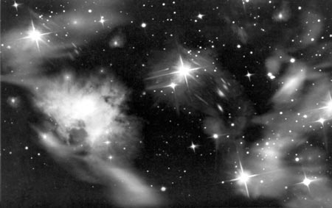
Интеллектуальная игра
«Звездный час»

Slide 2
Назовите число и месяц, когда отмечается День космонавтики.
Двенадцатое апреля.

Slide 3
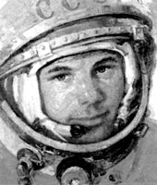
Назовите имя и фамилию первого космонавта
Юрий Гагарин.

Slide 4
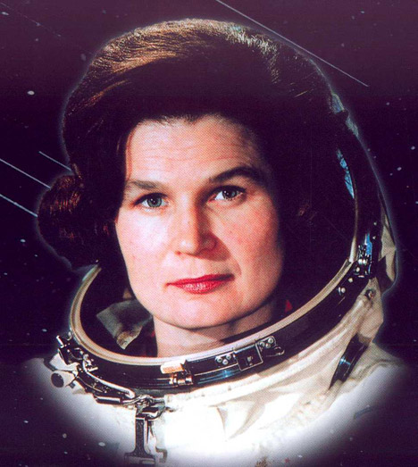
Назовите имя и фамилию первой женщины-космонавта.
Валентина Терешкова.

Slide 5
Назовите год первого космического полета с человеком на борту
1961 год.

Slide 6
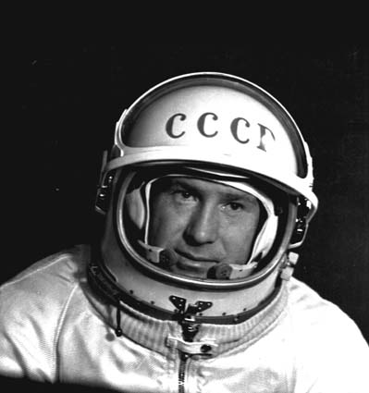
Назовите фамилию первого космонавта, который вышел в открытый космос..
Алексей Леонов.

Slide 7
Сколько минут пробыл Юрий Гагарин в космосе?
108 минут.

Slide 8
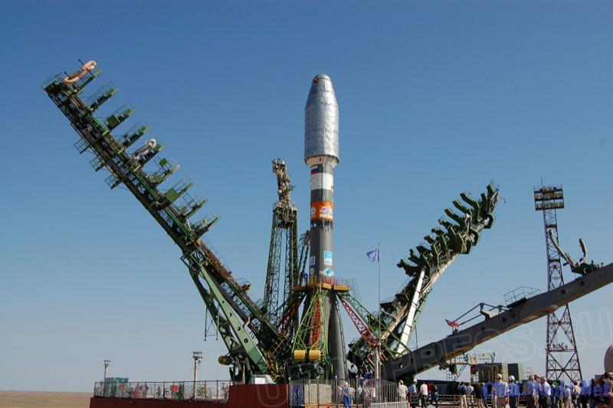
Назовите место, где находится взлетная площадка, с которой стартовали все космические корабли.
Космодром «Байконур».

Slide 9
Как называется городок, в котором живут космонавты до и после полетов?
Звездный.

Slide 10
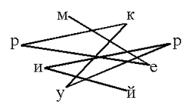
Расшифруйте название планеты.
.
Меркурий.

Slide 11
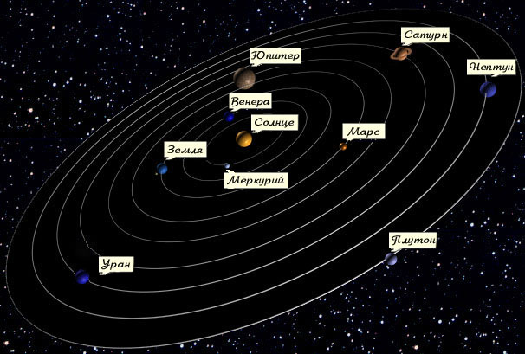
Назовите все остальные планеты Солнечной системы.
.
Юпитер, Сатурн, Уран, Нептун, Земля, Венера, Марс, Плутон.

Slide 12
Тур «Угадай-ка!» Из трех вариантов, предложенных ведущим, надо найти правильный ответ на вопрос и показать карточку с нужным номером.
.

Slide 13
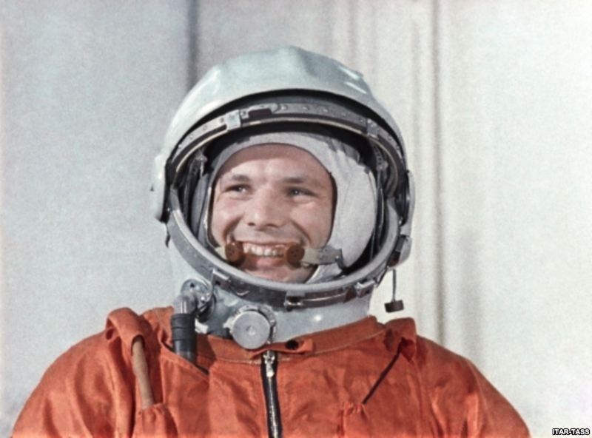
1. Назовите имя и отчество первого космонавта.
1) Юрий Николаевич;
2) Алексей Юрьевич;
3) Юрий Алексеевич.

Slide 14
2. Назовите страну, которая первой запустила искусственный спутник Земли.
.
1) США;
2) Советский Союз;
3) Великобритания;

Slide 15
3. Сколько планет насчитывает Солнечная система?
.
1) Десять;
2) шесть;
3) девять

Slide 16
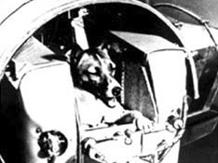
4. Кто побывал в космосе первым?
.
1) Человек;
2) обезьяны;
3) собаки.

Slide 17
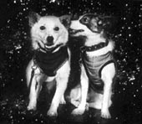
5. Как звали первую собаку, побывавшую в космосе?
.
1) Лайка
2) Белка;
3) Стрелка;

Slide 18
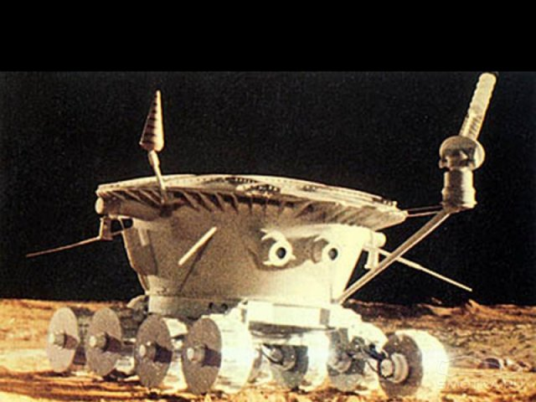
6. Как назывался аппарат, производивший исследования на поверхности Луны?
.
1) луноход
2) лунопарк
3) лунник

Slide 19
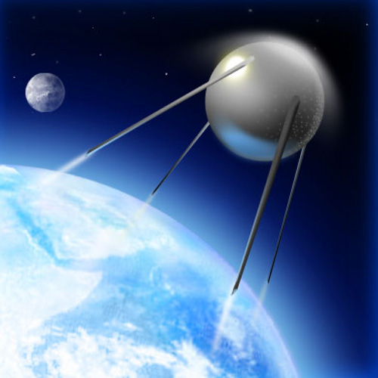
7. Как называется небесное тело, движущееся вокруг планеты?
.
1) спутник
2) астероид
3) метеорит

Slide 20
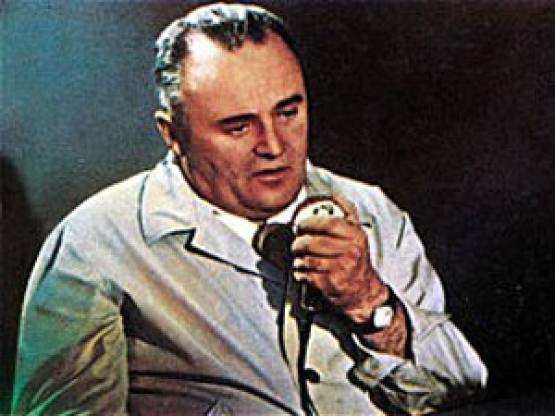
8. Кто был главным конструктором космических кораблей?
.
1) Королев
2) Циалковский
3) Гагарин

Slide 21
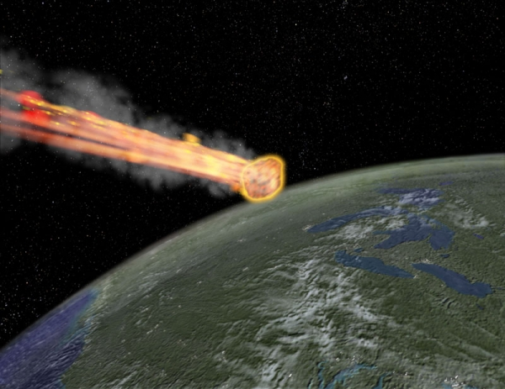
9. Как называется камень, падающий на Землю из межпланетного пространства?
.
1) астероид
2) метеорит
3) комета

Slide 22
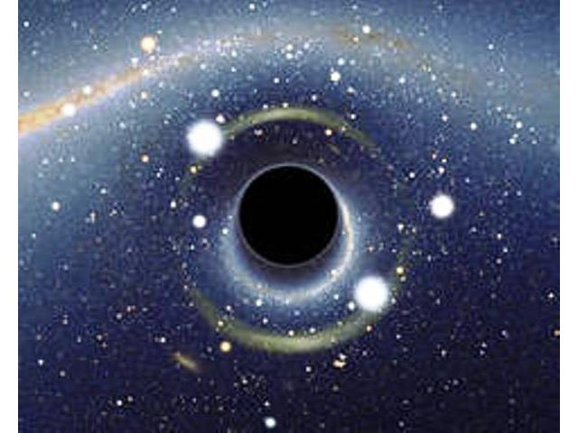
10. Какие дыры могут быть в космосе?
.
1) белые
2) красные
3) черные

Slide 23
Блицтурнир «Словоград» За одну минуту надо составить как можно больше слов из букв слова космонавтика

Slide 24
«Кроссворд «Планеты Солнечной системы»
.

Slide 25
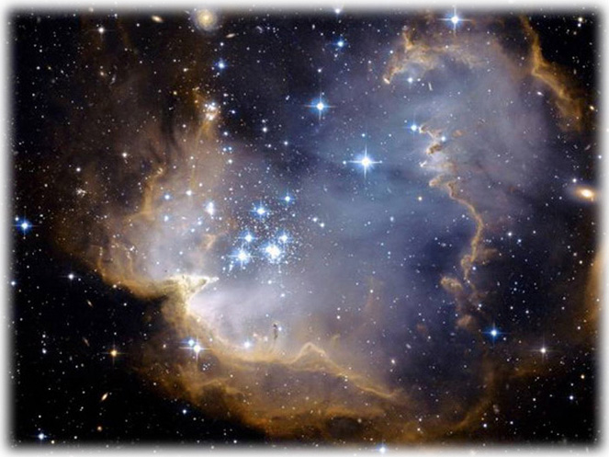
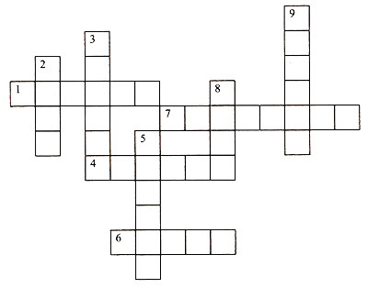
16. Где находится Море дождей?
В
Е
Н
Е
А
П
Л
Т
О
Н
М
Р
С
С А Т У Р Н
У
А
М Е Р К У Р И Й
Ю
И
Т
Е
Р
Е П Т У Н
З М Л Я

